Slide 1
Бизнесжоспар
«Алиса в стране чудес» мейрамханасы
Мысал-үлгі

Slide 2
Мазмұны
Түйіндеме...........................................................................
SWOT- талдау....................................................................
Инвестициялық жоспар....................................................
Персоналдық жоспар.......................................................
Қаржы жоспары................................................................
Жобаның тиімділігі.........................................................
Маркетингтік жоспар.....................................................
Қаржы жоспары...............................................................

Slide 3
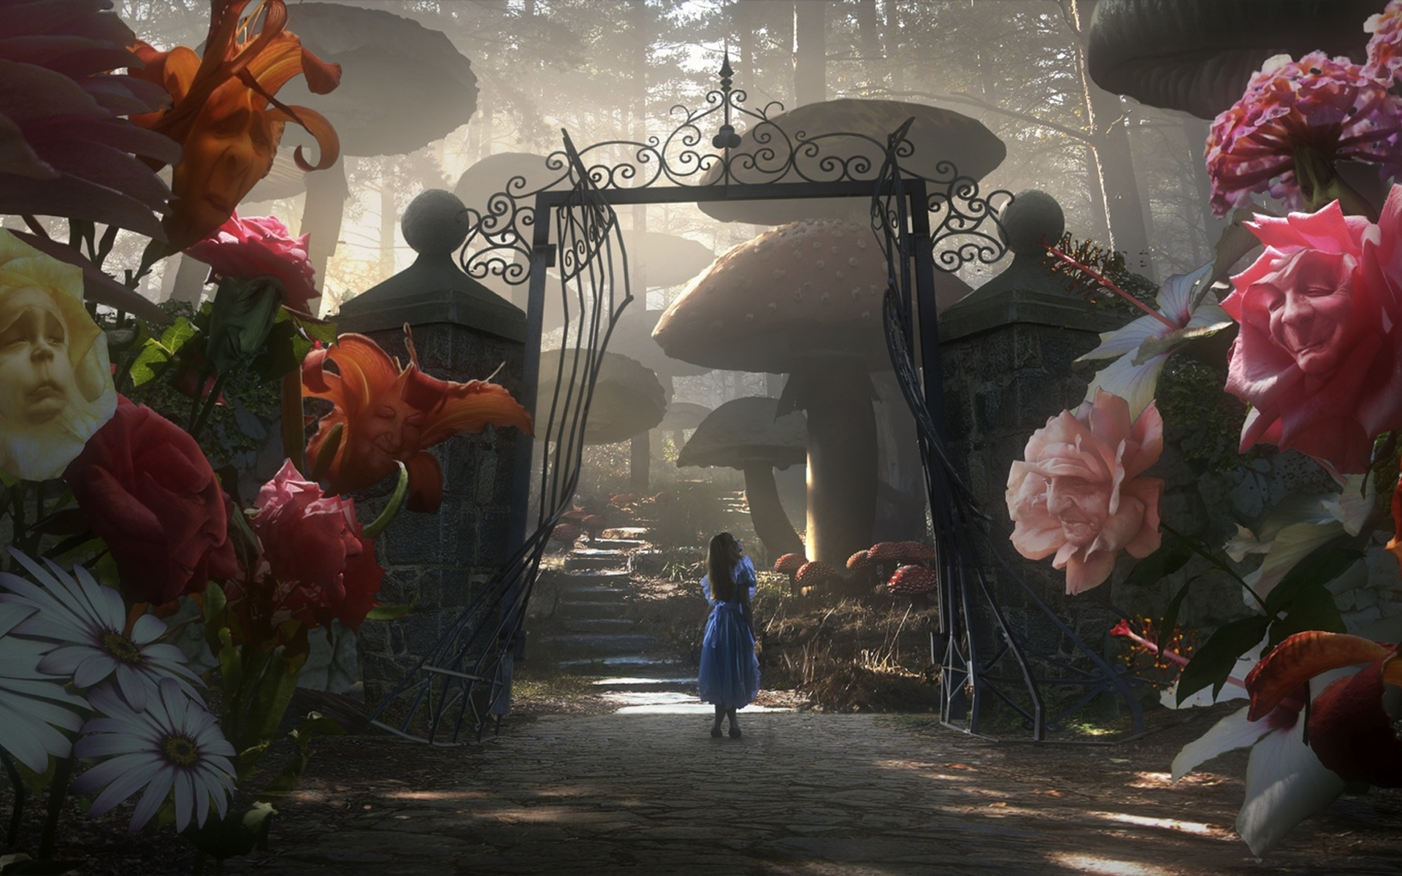
Түйіндеме
Жоспар атауы | «Алиса в стране чудес» мейрамханасы
Жоспарды әзірлеуші | Бауыржанова І.Б.
Жоспардың іске асу мерзімі | 6 ай
Қаражат | 11205 000 теңге
Салынған қаражаттың өтелу мерзімі | 3 жыл

Slide 4
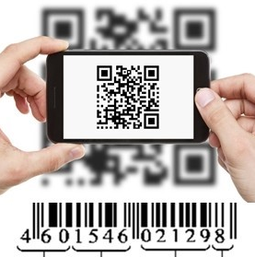
«Алиса в стране чудес»
Ерекшелігі: Ертегі әлеміне қадам басасың, штрихкод арқылы тағамдарға тапсырыс беру мүмкіндігің бар
Неліктен штрихкод? Себебі уақытыңызды үнемдейсіз, қалаған тағамыңыздың штрихкодын смартфон арқылы төлей бересіз.
Кафе ноутбукпен жұмыс жасап немесе кітап оқып отырған адамдарға кедергісін келтірмейді. Әрбір музыка таңдалып, тегін вай-фай желісі бұл жерді жайдарлы әрі жайлы қылады. Орналасуы - қаланың орталық көшелерінің бірінде немесе сауда үйлер ғимаратында жақын аялдамада, қызу қарбалас жер. Автокөлік тұрақ үшін орын бар

Slide 5

Штрихкод арқылы тапсырыс беру
Адамдар өздерінің смартфонындағы кэшбегынан қандай да бір тағамға тапсырыс бергеннен кейін, қанша ақша кеткенін тексеруге мүмкіндігі бар. Бұның бәрі қауіпсіз әрекет, егер де сіз қарапайым түрмен тапсырыс бергіңіз келсе, әрине, бұл жерде даяшылар да жүреді.

Slide 6
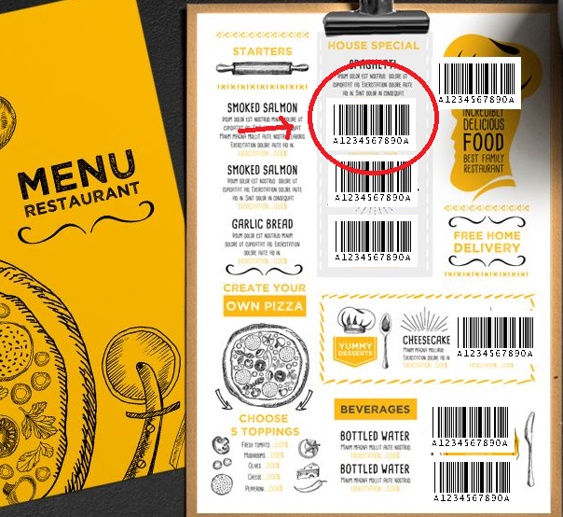
Менюдің макеті

Slide 7
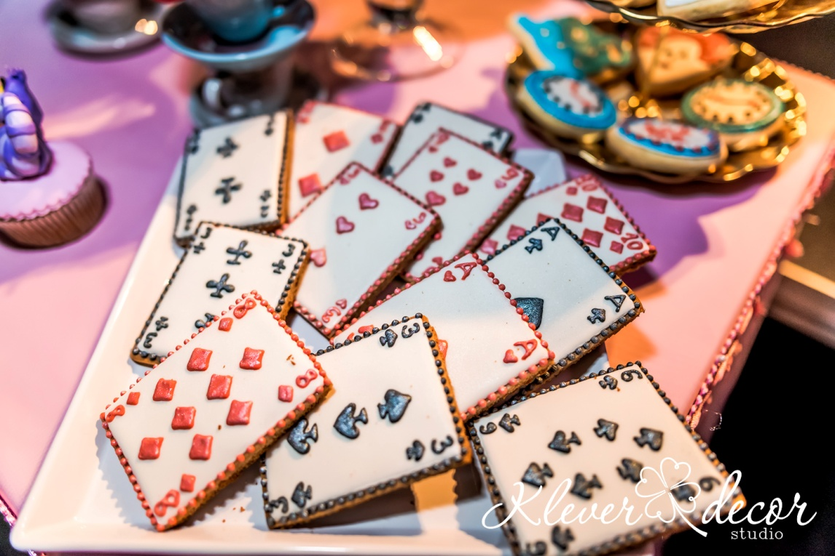
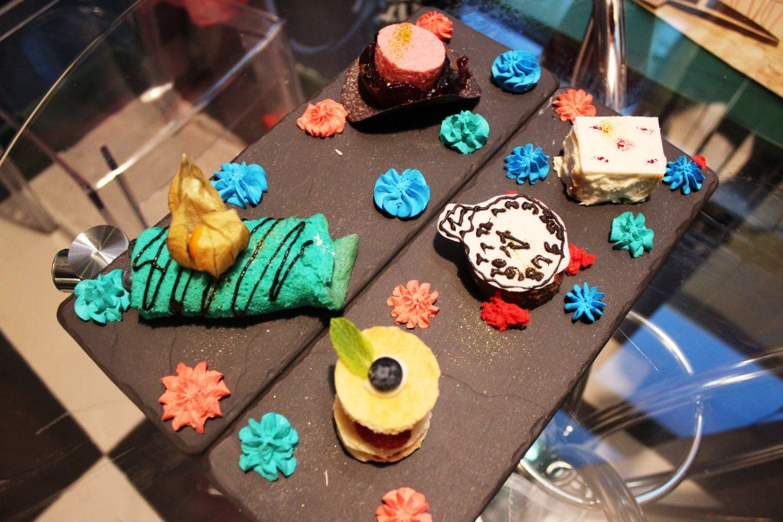
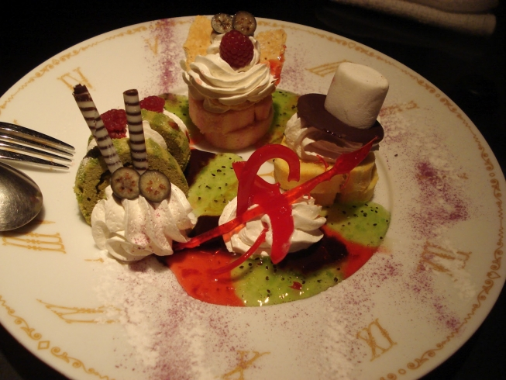
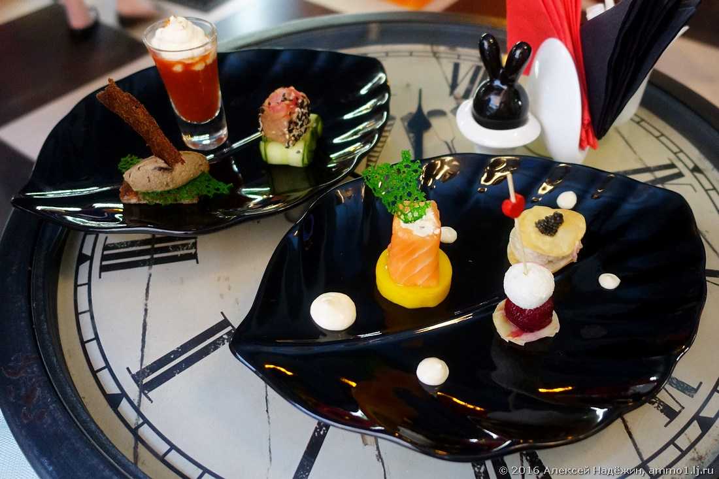

Slide 8
Табыс факторлары:
Қол жетімді бағалар
Отбасылық формат
Жылдам қызмет көрсету, өздерінің формаларымен де ерекшеленеді
Штрихкод
Қазіргі интерьер, дизайнымен ерекшеленеді
Жағымды ертегідегідей атмосфера
Заманауи технологиялардың қолданысы
Мақсаты, шағын кафе желілерінің фонында ерекшеленетін бейнені жасау. Яғни, тематикалық кафе - ол дизайны жағымен өзінің атына сәйкес ерекшеленеді

Slide 9
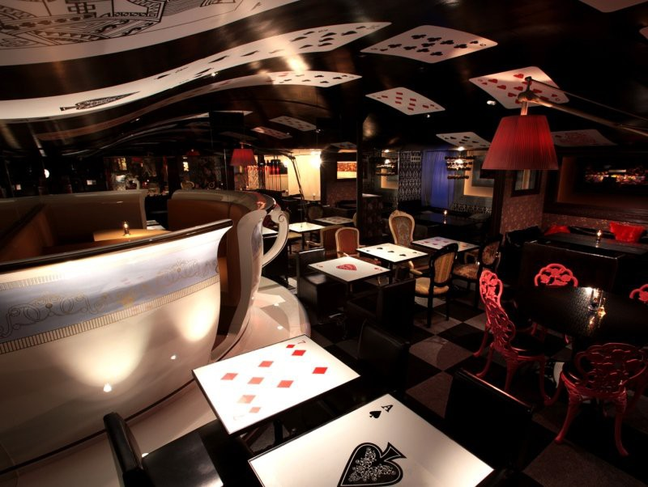
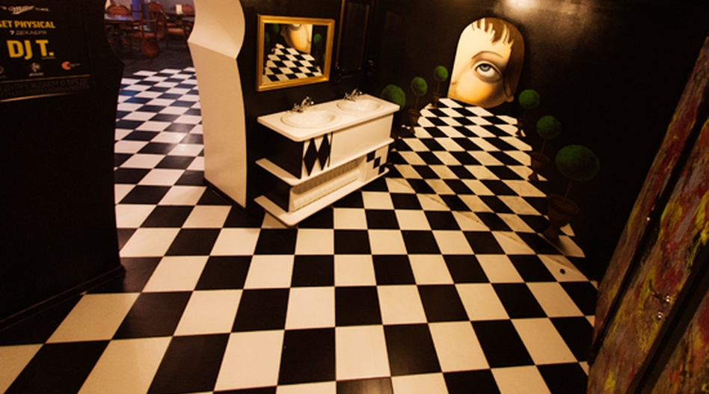
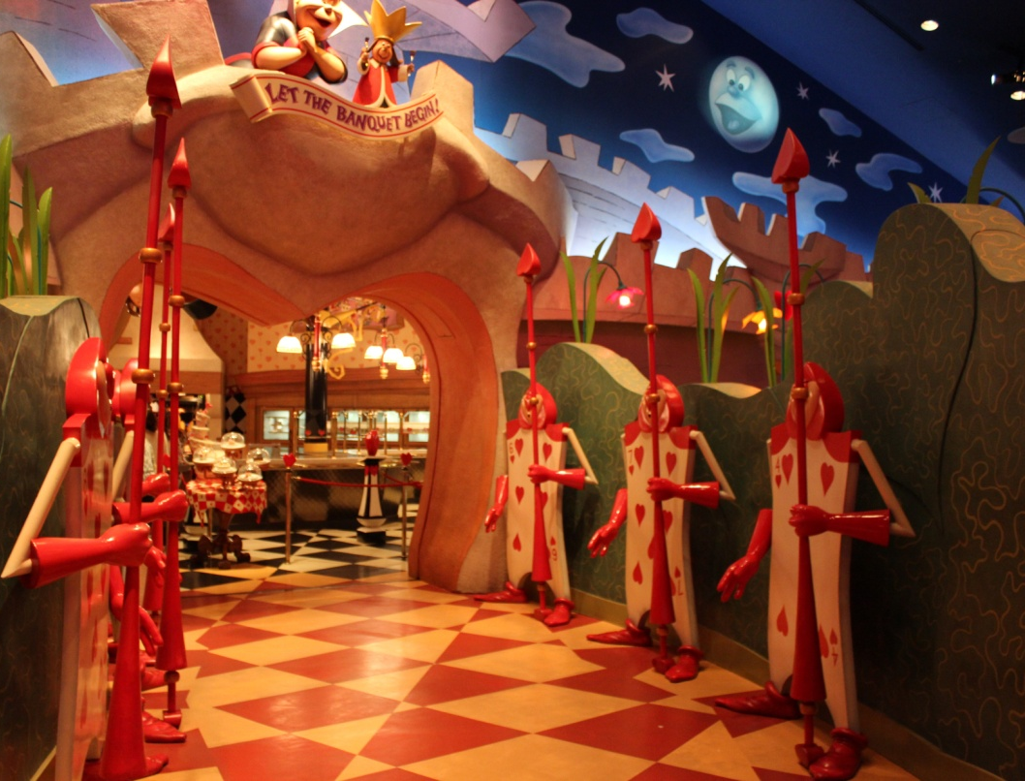
Қызмет тізімі: күнделікті тамақтану: таңғы ас, түскі ас, ланч; мерекелік және романтикалық кештерді өткізу; банкеттерді, корпоративтік кездесулер мен кештерді ұйымдастыру; салтанаттарды өткізу: үйлену тойы, туған күндері, мерейтойлар және т. б.

Slide 10
SWOT-талдау
Күшті жақтары | Әлсіз жақтары
Дизайны жағынан ерекшелігі Өнімнің үлкен ассортименті Өнімнің жоғары сапасы Орналасуы Баға мен өнім сапасы және олардың арақатынасы Мейрамханада сыпайы және жағымды, мейрамхананың мәзірін жақсы білетін даяшылар жұмыс істейді. Жақсы сервис Әрбір заттың жеке-жеке заманауи стильмен таңдалуы | Тәжірибе немесе құзыреттіліктің жеткіліксіздігі Клиенттердің тұтыну түрі өзгеруі Меню пунктінің көп болуы Тапсырысты шамалы уақыт күту Счеттен артық ақша алынуы деген қорқыныш ойлары пайда болуы
Мүмкіндіктері | Қауіптері
Қазіргі заманғы технологияларды енгізу (мобильді қосымшалар, сымсыз зарядтау т.б.) Жаңа клиенттерді қызықтыру (акциялар, ойын т.б.) Мейрамханадағы көптеген клиенттерді тарту үшін мейрамхана мәзірін кеңейтуге болады. Клиенттерді бірқалыпты осы жерге келетіндейге тырысу Штрихкод | Өнімдерге бағаның өсуі Бәсекелестіктің өсуі Инфляция Әлсіз маркетинг

Slide 12
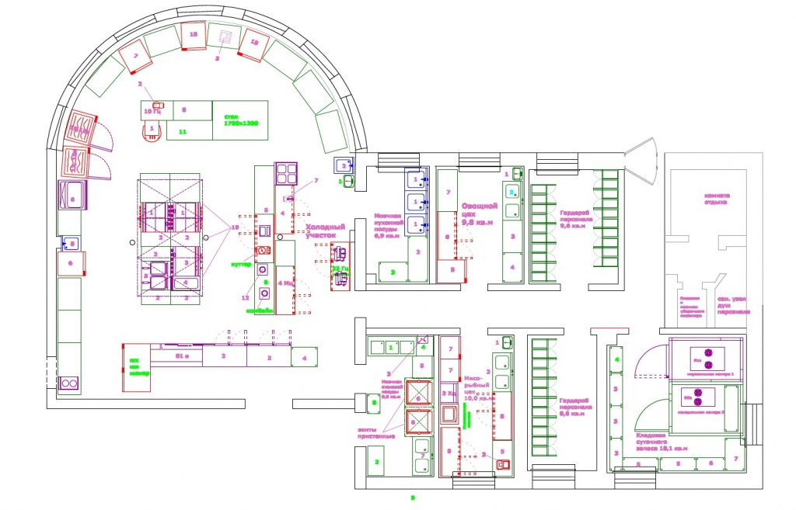

Slide 13
Тұтынушыларға байланысты

Slide 14
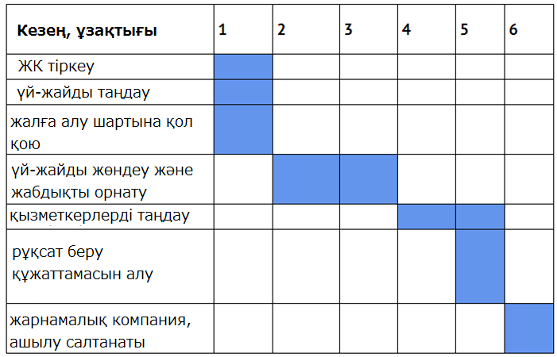

Slide 15
Маркетингтік жоспар
 | Не? | Не үшін? | Қашан? | Қалай? | Қанша? | Ерекшелігі
Өнім | толыққанды таңғы ас пен түскі және кешкі ас | клиенттерді қанағаттандыру, тұтынушылардың сұранысына байланысты | ресторанның ашылу салтанатында | - | - | Дәмді әрі ерекше тағамдар
Баға | орташа чек 3000-5000тг 1 адамға | барлық адамдарға қолжетімді баға | - | - | Күніне шамамен 50-60 адамға қызмет көрсету мақсат | -Қолжетімді баға 3000-5000тг аралығы
Орын | Қазақстан көшесі | Неғұрлым адам көп жерлер, көлік тұрағына орын бар | - | - | - | Ертегі әлеміне тап боласың
Жарнама | Мейрамхананы жарнамалау | Халықтың назарына тематикалық мейрамхананы таныстыру | Барлық жоспарлар орындалып, ең ақырға жолда жарнамалау | Қалалық теледидар немесе әлеуметтік желі арқыла | - | Штрихкод бұл жаңа заманға бетбұрыс., уақытты үнемдеудің жаңа тәсілі
Бәсекелестер | «Квартира 29» «Серебро» «Royal B» «Мейман» | Олар да өз дизайны және менюімен ерекшеленеді | - | - | - | -

Slide 16
Инвестиция ашуға (тг)
Тіркеу, барлық рұқсаттарды қоса алғанда | 500000
Жөндеу, соның ішінде дизайн үй-жай жобасы | 3 600 000
Жарнама ілу | 175000
Жарнамалық материалдар | 50 000
Жөндеу кезінде жалдау | 630 000
жабдық сатып алу | 6000000
қалғандары | 250 000
Жиыны | 11205000

Slide 17
Жобаның қаржылық көрсеткіштері
Ішкі кірістілік нормасы (IRR) | 79%
Ағымдағы таза құны (NPV), | 4 672 мың теңге
Жобаның өзін-өзі ақтауы (жай) | 1 жыл
Жобаның өзін-өзі ақтауы (дисконтталған) | 1,3 жыл
Шығынсыздық нүктесі:
1. Ай сайынғы мерзімді шығындарды ескере отырып, біздің шығынсыздық нүктесі мекеменің табысы айына 880 000 тг-ден артық болатын сәт болады.
2. Бірінші айда таза пайда
бір айдағы таза пайда = бір айдағы кіріс — бір айдағы шығыс; бір айдағы кіріс = (бір күнгі кіріс) * 30 күн = (30 күн. * 2,5 сағат * 600 тг./сағ) * 30 күн = 4550 000 тг айына
таза пайда = 4 550 000 тг — 1800 000 тг. = 2750000тг.
3. Өтімділік мерзімі
өтелу мерзімі = 2 488 500(біржолғы шығындар) / 470 000 тг. (айына таза пайда) = 1 жыл

Slide 18
1. Бір жылғы түсім сомасы:
(150 000+40 000+80 000 + 2 100 000) * 12 ай = 29 880 000 тг
2. Шығын, ай (ауыспалы + тұрақты): 2 041 846 тг
Жылына: 2 041 846 * 12 ай = 24 502 152 тг
3. Аммортизация: = (жабдықтың сатып алу құны – жойылу құны )/жыл=
2 430 666.67 тг
Жойылу құны, 20% деп алсақ = (жабдықтың сатып алу құны * 20%)=
9 115 000 * 20% = 1 823 000 тг
(9 115 000 - 1 823 000)/ 3=2 430 666.67 тг
4. Жалпы пайда: (түсім – шығын) = (29 880 000 – 24 502 152тг) = 5 377 848 тг
5. Табыс салығын жыл сайын төлеу, 15%: (5 377 848 * 15%) = 806 677.2 тг.
6. Таза пайда: (жалпы пайда – табыс салығы) = (5 377 848 – 806 677.2 ) =
4 571 170.8 тг.
7. Таза ақша ағымдары: (таза пайда + аммортизация) =
4 571 170.8 + 2 430 666.67 = 7 001 837.47 тг
8. Дисконттау коэффициенті, r=20%, n=1-ші жыл: К_{д} = 1/(1+r)^3 = 1/(1+20%)^3
= 0.57
9. Дисконтталға таза ақша ағымдары:
(Таза ақша ағымдары * Дисконттау коэффициенті) = 7 001 837.47 * 0.57 =
4 051 989.25 тг

Slide 19
Экономикалық көрсеткіштер | 1-ші жыл | 2-ші жыл | 3-ші жыл
1. Түсім | 25 140 000 | 24 840 000 | 29 880 000
2. Ауыспалы + тұрақты шығындар | 17138250 | 24 502 152 | 24 502 152
3. Аммортизация | 2 430 666.67 | 1599300 | 2 430 666.67
4. Жалпы пайда | 637 848 | 337 848 | 5 377 848
5. Табыс салығы | 95 677.2 | 50 677.2 | 806 677.2
6. Таза пайда | 542 170.8 | 287 170.8 | 4 571 170.8
7. Таза ақша ағымдары | 2 972 837.47 | 2 717 837.47 | 7 001 837.47
8. Дисконттау коэффициенті, | 0.8333 | 0.6944 | 0.5787
9. Дисконтталған таза ақша ағымдары | 2 467 455.1001 | 1 887 387.071 | 4 051 989.25
10. Рентабельность | 5.9 % | 3.15 % | 50.14 %

Slide 20
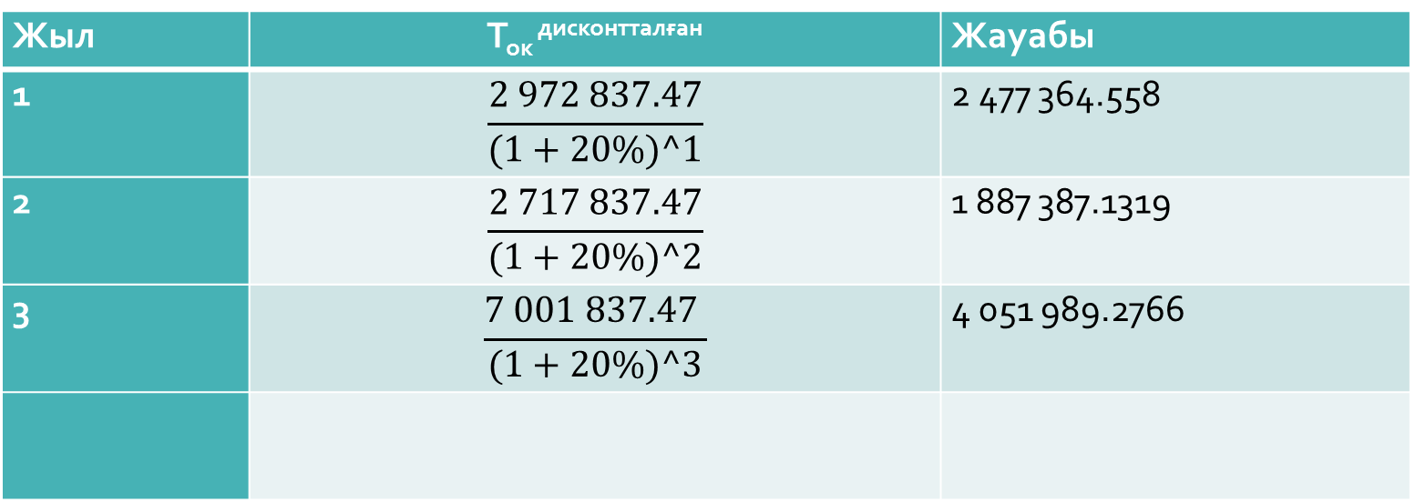
1. Т_{ок} н/е өтелу мерзімі, бастапқы шығындардан таза пайда сомасын алып тастаймыз:
3 жыл көлеміндегі таза пайда сомасы 542 170.8 + 287 170.8 + 4 571 170.8 = 5 400 512.4 тең. Есептеулерде 4 жыл жоқ болғандықтан оны 3-ші жылға тең деп аламыз.
Сонда 5 400 512.4 + 4 571 170.8 = 9 971 683.2
9 971 683.2 - 9 115 000 = 856 683.2
856 683.2 ÷ 4 571 170.8 = 0.1874 жыл
Т_{ок} = 3 жыл.
2. Т_{ок} ^{дисконтталған} =Таза ақша ағымдары(1+r)^n = .88 жыл
Жыл | Т_{ок} ^{дисконтталған} | Жауабы
1 | $$\frac{2 972 837.47}{(1+20\%)^1}$$ | 2 477 364.558
2 | $$\frac{2 717 837.47}{(1+20\%)^2}$$ | 1 887 387.1319
3 | $$\frac{7 001 837.47 }{(1+20\%)^3}$$ | 4 051 989.2766

Slide 21
 | 1 жыл |  | 2 жыл
тұрақты шығындар
Жалақы |  | 4325000 | 4680000
салықтар |  | 1297500 | 1404000
Жалға алу |  | 2640000 | 2880000
Амортизация |  | 3670000 | 0
Ауыспалы шығыстар
Азық-түлік |  | 3588750 | 5265000
коммуналдық шығындар |  | 176000 | 192000
көлік |  | 66000 | 72000
жарнама |  | 55000 | 60000
басқа ауыспалы шығыстар |  | 1320000 | 1440000
шығындардың барлығы |  | 17138250 | 1599300

Slide 22
Алғашқы айлардағы қаржы жоспары
орташа чек | 3000-5000
келушілердің орташа саны | 50
барлық кірістер | 7500000
Жалға алу | 1500000
Ж/а | 1875000
Маркетинг | 750000
қосымша шығындар | 600000
барлық шығыстар | 5325000
барлық таза табыс | 5175000

Slide 23
Директор
Бухгалтер
Бас аспазшы
Жүргізуші
аспазшылар
бармен
официант
Ыдыс жуушы
Еден жуушы

Slide 24
Өндірістік процесті қамтамасыз ету үшін мынадай штат кестесі көзделген
Бухгалтер | 100000тг
аспазшы | 120000тг
Ыдыс жуушы | 70000
жүргізуші | 60000
бармен | 80000
официант | 90000тг(күніне 3000тг)
Барлығы | 520000тг

Slide 25
Жабдықтарға инвестициялар
Жабдықтар | Саны | Бір дана бағасы. (тг.) | Жалпы бағасы (тг.)
Асханалық жабдық
Өнеркәсіптік электр плитасы 4 шыныаяқ, қуыратын шкафы бар | 1 | 300 000 | 300 000
Пара-конвекциялық пеш | 1 | 250 000 | 250 000
Нан пеші | 1 | 280 000 | 280 000
Орташа температуралық тоңазытқыш шкаф | 3 | 150 000 | 450 000
Мұздатқыш шкаф | 4 | 260 000 | 1 040 000
Қамыр илеу машинасы | 1 | 350 000 | 350 000
Планетарлық араластырғыш | 1 | 150 000 | 150 000
Блендер су астында | 1 | 10 000 | 10 000
Шектегіш | 1 | 135 000 | 135 000
Микротолқынды пеш | 1 | 30 000 | 30 000

Slide 26
Ыдыс жуғыш машина | 1 | 470 000 | 470 000
Кесу кестелері | 8 | 20 000 | 160 000
Сақтау қоймасында қоймада | 8 | 55 000 | 440 000
Ет тартқыш | 1 | 250 000 | 250 000
Жуынатын жуғыштың бір бөлімі | 10 | 30 000 | 300 000
Ваннаға арналған жуғыш машинаның екі бөлімі | 1 | 40 000 | 40 000

Slide 27
Залға арналған жабдық
Тік кондитерлік цех | 1 | 550 000 | 550 000
Бардық есептегіш | 1 | 300 000 | 300 000
Көгалдандыруға арналған жиһаз | 1 | 1000 000 | 1000 000
Кассалық аппарат | 1 | 190 000 | 190 000
Үстел орындықтармен | 30 | 60 000 | 1200 000
Басқа интерьер элементтері |  |  | 600 000
Барлығы |  |  | 10 030 800

Slide 29
Тәуекел | Жауап қайтару шаралары
Клиенттердің болмауы | Промо — акция жүргізу. Сыйлықтар беруді жүзеге асыру. Әрбңр жаңа кезеңде жаңалық ашуға тырысу.
Кафенің орналасу орны | Кафенің тиімді орында орналасуы маңызды әрі қажет. Көптеген адамдар үшін ауданның беделі, оның элитизмі және гламурлы болуы жетекші рөл атқарады.
Мерзімділік | Бұл жағдайдың шешімі қосымша акциялармен, жеңілдіктермен негізделеді. Жеңілдіктер мен акциялардан басқа жылдың осы уақытында өзекті болатын арнайы бағдарламаларды әзірлеуге болады.
Форс-мажорлық жағдайларға байланысты тәуекелдер | Бұл күтпеген жағдайларға байланысты тәуекелдер (елдің саяси бағытын ауыстырудан бастап ереуілдер мен жер сілкіністеріне дейін).. Тәуекелдерді азайту үшін мүлікті сақтандыру және нарықтағы жарнаманың тиімді стратегиясын әзірлеу ұсынылады, өйткені іске асыру көлемінің өзгеруіне жоба аса сезімтал.

Slide 30
Назарларыңызға Рахмет!!!

